Slide 1

Club Informatique Gennois
Atelier – Partage de photos

Slide 2
Sommaire
Partage de photos sur PC
Partage de photos sur smartphone/tablette
Notes:
Découverte de l’écran => Les différents onglets
Gestion d’un document => Nouveau doc, modèle, enregistrer, etc…

Slide 3

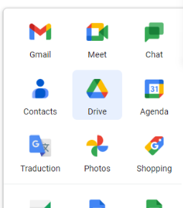
Partage de photos sur PC
Pour accéder à Google photos depuis un ordinateur :
Sur votre navigateur préféré (Chrome, Firefox, Edge, etc..), allez sur google.fr
Cliquer sur les petits points en haut à droite
Ensuite sur Photos

Slide 4

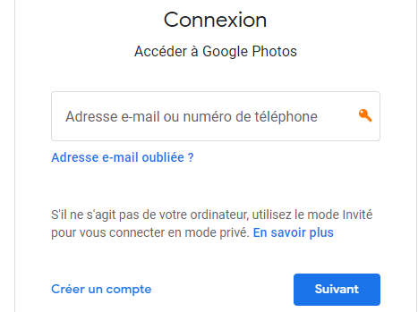
Partage de photos sur PC
Cliquer ensuite sur Go to Google Photos
Rentrer votre adresse mail (@gmail.com) et cliquer sur « suivant »

Slide 5
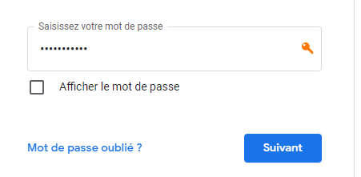
Partage de photos sur PC
Rentrer votre mot de passe et cliquer sur suivant
Google Photos s’affiche (avec ou sans photo)

Slide 6
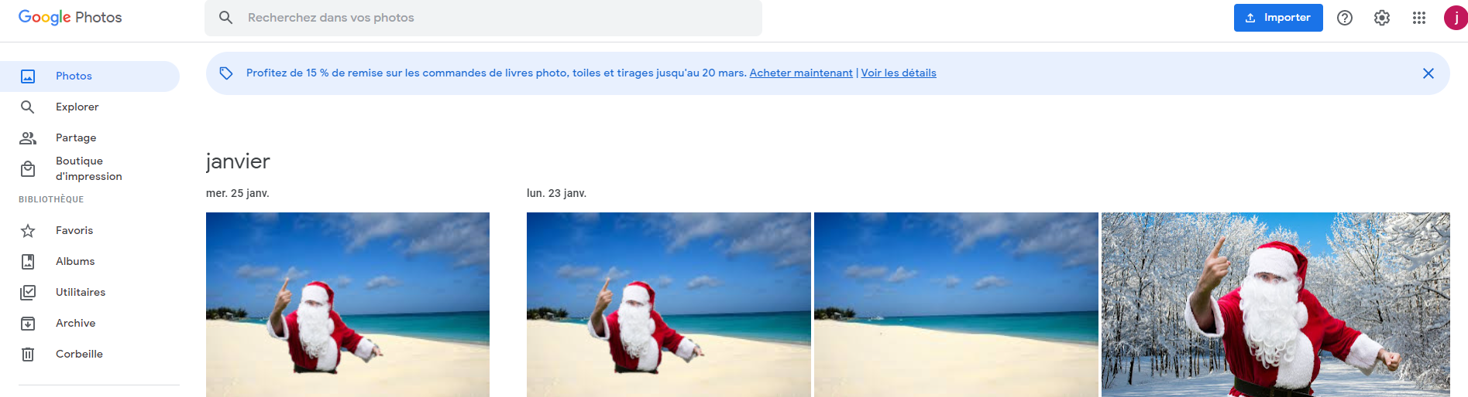
Partage de photos sur PC

Slide 7

Partage de photos sur PC
Maintenant, place au partage !!!
Vous avez le choix de partager une ou plusieurs photos. La ou les personnes qui reçoivent le lien ne sont pas obligés d’avoir un compte Google.
Pour cela, ouvrez Google Photo sur votre PC. Toutes les photos s’affichent, ensuite mettez la souris sans cliquer sur une photo que vous souhaitez partager et cliquez sur le petit rond avec une sorte de V qui vient de s’afficher en haut à gauche de la photo

Slide 8
Partage de photos sur PC
Ceci permet de sélectionner une photo.
Ensuite des petits ronds s’affichent sur toutes les photos.
Il vous suffit de cliquer sur les ronds de toutes les photos que vous souhaitez partager.
Les petits ronds sont remplit de bleu avec un V blanc

Slide 9

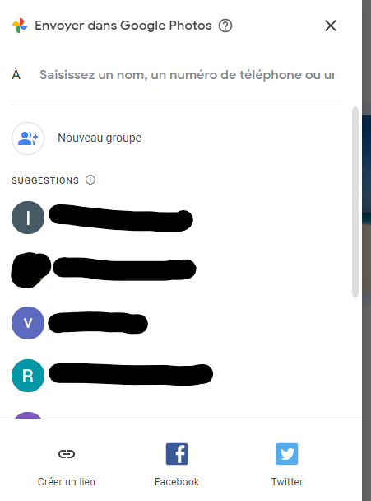
Partage de photos sur PC
Une fois que vous avez sélectionner toutes vos photos que vous souhaitez partager, cliquez sur le bouton « Partager » en haut à droite
Une nouvelle fenêtre s’ouvre

Slide 10
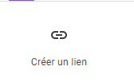
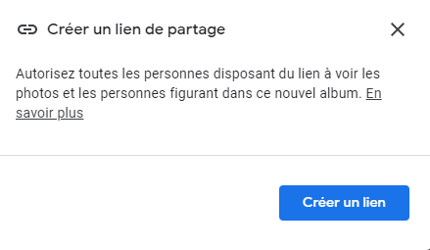
Partage de photos sur PC
Vous pouvez mettre une adresse mail d’une personne que vous avez dans vos contacts
Mais je vous conseille plutôt d’envoyer un lien (surtout si la personne n’a pas de compte Google)
Pour envoyer un lien d’accès au photos sélectionné, cliquez sur « Créer un lien »
Une nouvelle fenêtre s’ouvre

Slide 11
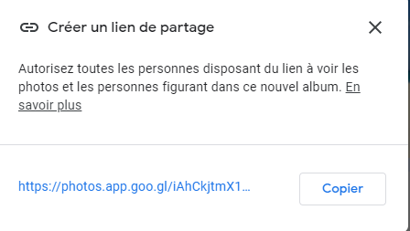

Partage de photos sur PC
Cliquez sur « Créer un lien » et ensuite « Copier »
- Cette fenêtre disparait et un petit message s’affiche en bas à gauche

Slide 12

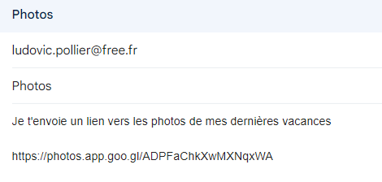
Partage de photos sur PC
Il vous reste plus qu’à faire un mail et de copier le lien dedans
Pour copier le lien, il faut faire un clique droit et ensuite cliquez gauche sur « Coller »
Le lien s’affiche dans le mail
Cliquez ensuite sur Envoyer.

Slide 13
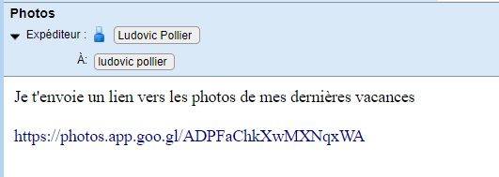
Partage de photos sur PC
La personne qui recevra le mail devrait cliquer sur le lien et une page avec toutes les photos s’affichera

Slide 14
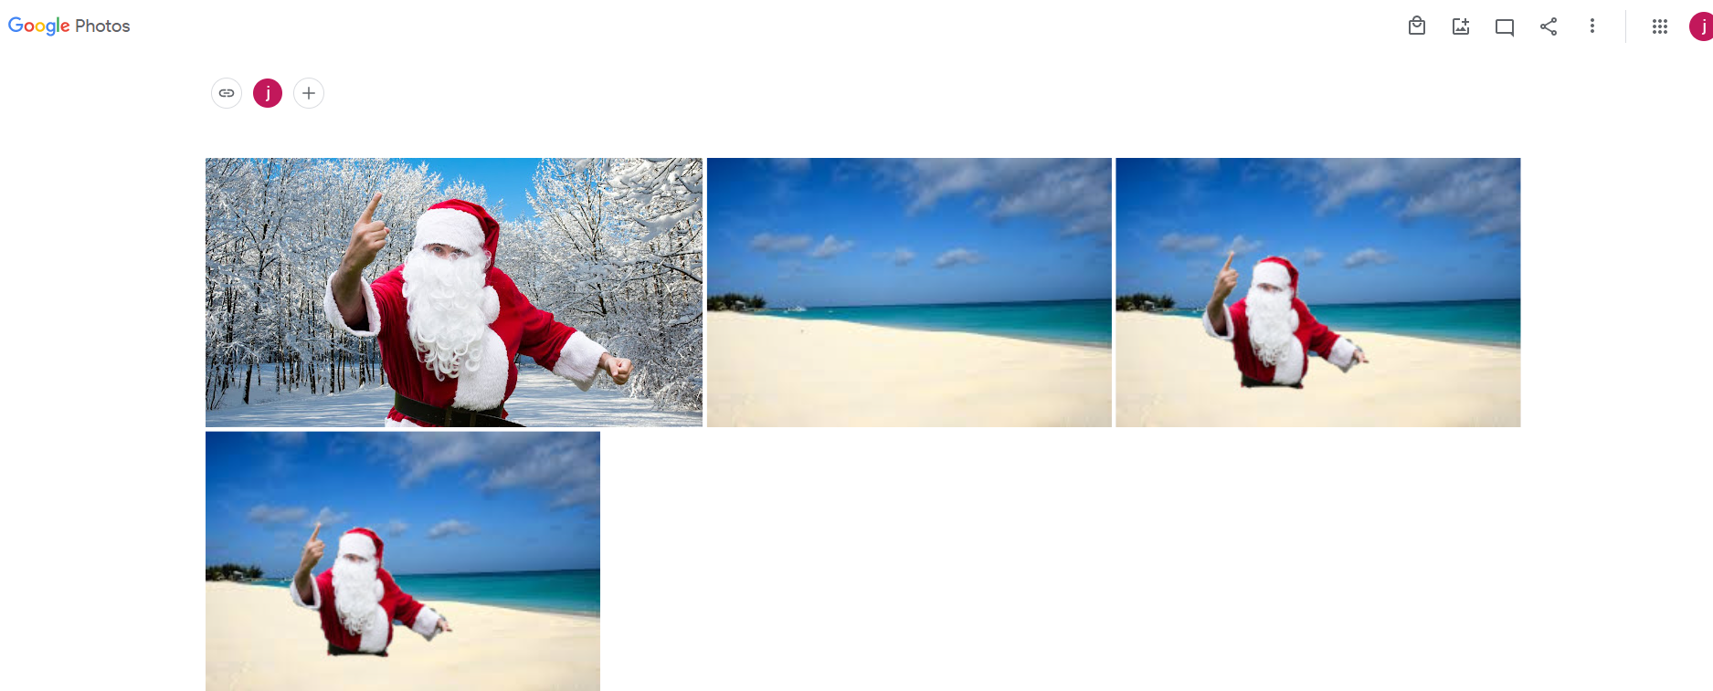
Partage de photos sur PC

Slide 15

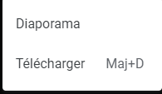
Partage de photos sur PC
La personne souhaite télécharger que quelques photos, il suffit de cliquer sur la photo désirée et ensuite sur les trois petits points en haut à droite
Un menu s’affiche et il faut cliquer sur « Télécharger »

Slide 16

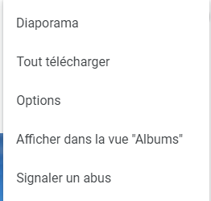
Partage de photos sur PC
Si la personne souhaite tous télécharger, il suffit de cliquer sur les trois petits points en haut à droite
Et ensuite sur « Tout télécharger »

Slide 17

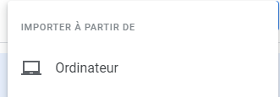
Partage de photos sur PC
Pour importer une ou des photo(s) de son PC sur Google photos
Cliquer sur « Importer » en haut à droite
Ensuite sur « Ordinateur »
Une nouvelle fenêtre s’ouvre. Sélectionner la ou les phot(s) que vous souhaitez mettre sur Google Photo et ensuite cliquez sur « Ouvrir »
Vos photos se téléchargent

Slide 18
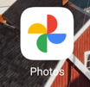
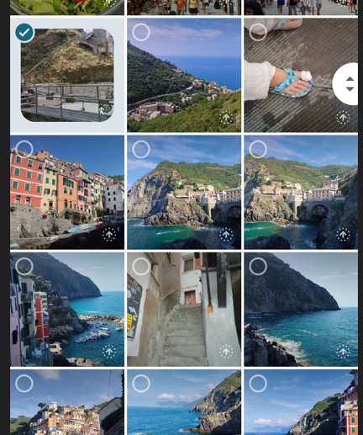
Partage de photos sur smartphone
Pour partager directement des photos depuis son téléphone, il faut lancer l’application Google Photos
Ensuite sélectionner les photos que vous souhaitez partager
Restez appuyer sur une photo, des points vides
s’affichent en haut à gauche des photos

Slide 19
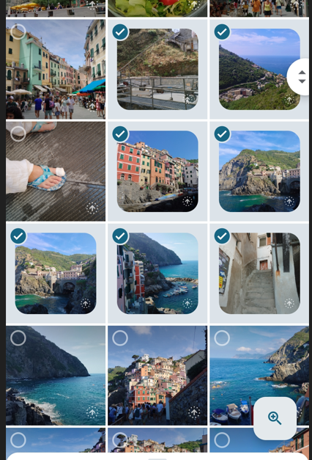
Partage de photos sur smartphone
Cliquez dessus sur toutes les photos que vous souhaitez partager

Slide 20
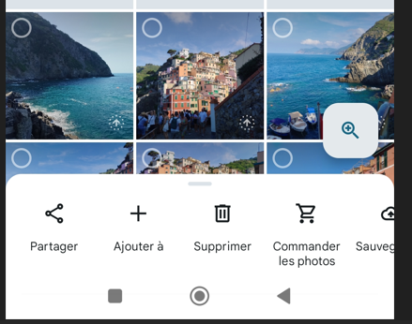
Partage de photos sur smartphone
Une fois que vous avez sélectionné toutes les photos que vous souhaitez partagés, cliquer sur « Partager » en bas à gauche

Slide 21
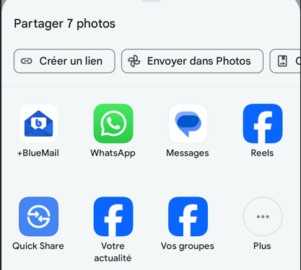
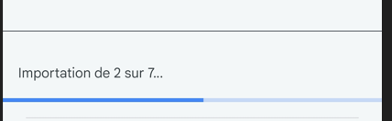
Partage de photos sur smartphone
Une petite fenêtre d’affiche et appuyer sur « Créer un lien »
Attendez que le lien se créer

Slide 22

Partage de photos sur smartphone
Une fois finit, vous avez ce message, le lien est copié automatiquement
Vous avez plus qu’a le coller dans un mail, whatsApp, messenger, etc…

